Slide 1
Gemini 2.5 Flash Image Preview（nano banana）による画像生成

Slide 2
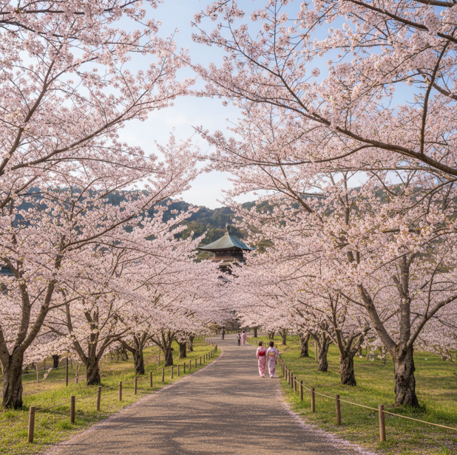
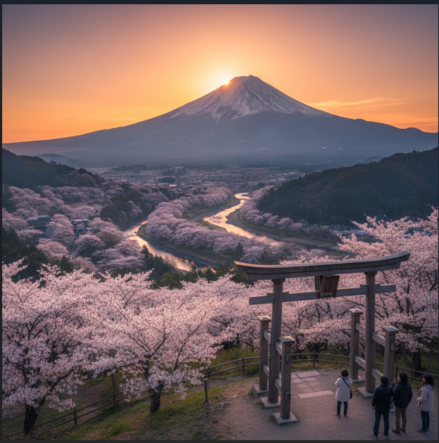
Gemini 2.5 Flash Image Preview（nano banana）による画像生成
Text-to-Image：テキストプロンプト（文字による指示）から画像生成を行う
会話的画像編集（既存画像の修正・変更）も可能
富士山,
桜,
初日の出 ⇒
桜 ⇒

Slide 3
Text-to-Image のプロンプト
メインプロンプト（主要な画像内容の指示）
例 「富士山, 桜, 初日の出」
スタイルプロンプト（画風や質感の指示）
例 「写実風に」

Slide 4
利用方法と料金体系
API版（プログラム利用）
料金：画像1枚約$0.039（約6円、1,290トークン単位）
設定：Google AI StudioでAPIキー取得 → Pythonコードで利用
WEB版（Google AI Studio）
料金：基本利用無料、1日 500リクエスト制限。画像生成機能は非常に制限されているとのニュースも
設定：Googleアカウントでログイン → Webブラウザ上で利用
Geminiアプリ版
料金：無料
設定：スマートフォンアプリをダウンロードして利用

Slide 5
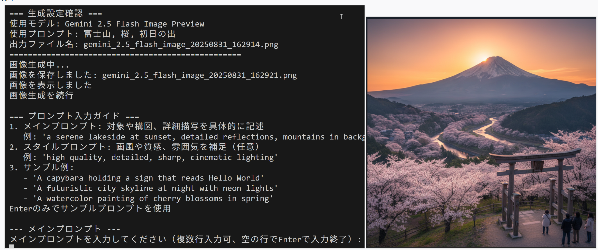
API版 Python プログラム例
https://www.kkaneko.jp/ai/labo/nanobanana.html
Google AI StudioでAPIキーを取得して使用
料金に注意

Slide 6
会話的画像編集
会話的画像編集：普通の会話のように自然な言葉で画像を編集する技術 （例）「背景をぼかして」、「猫を犬に置き換えて」、「この人の服を白に変えて」
 | nano banana | GPT-4o
料金 | $0.039/枚 | 約$0.04/枚（中品質の場合）
API利用 | プログラミング知識必要 | プログラミング知識必要
Webアプリ利用 | Google AI Studio（会話感覚） | ChatGPT（会話感覚）
スマホアプリ利用 | Geminiアプリ（会話感覚） | ChatGPTアプリ（会話感覚）
複数画像処理 | 最大3画像を組み合わせ可能 | 1画像のみ処理
キャラクター一貫性 | 異なる画像間で同じキャラクター維持 | 同一会話内でのみ維持
テキスト描画 | 画像内文字表示は改善中 | 画像内文字表示が高精度
注意: GPT-4o は品質設定により料金が変動（低品質$0.01、中品質$0.04、高品質$0.17）する

